Slide 1

















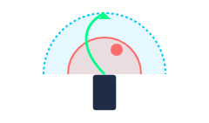
03 주행 알고리즘 · 안내 모드 (Mode 20~27)
휴먼 어웨어(Human-Aware) 에스코트 주행
Nav2 자율주행 엔진 기반, 후방 사용자의 동행 여부를 파악하여 주행과 대기를 능동적으로 결정하는 지능형 안내 시스템
목적지 맵핑 및 경로 생성
후방 추종자 실시간 감시
스마트 정지 및 주행 재개
2중 직교 좌표 안전망 (LiDAR)
수신된 모드 번호(20~27)에 따라 데이터베이스에서 목표 마커의 절대 좌표(X, Y, Yaw)를 불러오고, Nav2 엔진에 경로 생성을 요청하여 출발합니다.
주행하는 동안 로봇의 비전 및 FSM 노드로부터 후방 사람의 유무 상태(/rear_person) 데이터를 1초 단위로 지속 수신하며 모니터링합니다.
사용자가 시야에서 사라지면 즉시 Nav2 경로를 취소하고 제자리에 멈춰 기다립니다. 사용자가 다시 다가오면 즉각 목적지를 향한 주행을 재개합니다.
라이다 데이터를 직교 좌표(X, Y)로 변환해 전방 1.0m 이내 감지 시 부드럽게 우회하고, 25cm 이내 긴급 상황 시 장애물 반대 방향으로 즉각 후진 회피합니다.
Nav2 액션 오버라이드 (Action Override)
자율주행 엔진이 한 번 출발하면 멈추기 힘든 단점을 해결하기 위해, 시스템 정지 요청이나 사람 유실 시 액션 클라이언트(self.cancel_current_goal)를 강제 개입시켜 언제든 로봇을 즉각 제동할 수 있도록 설계했습니다.

Slide 2








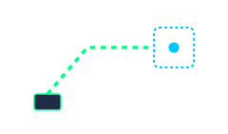
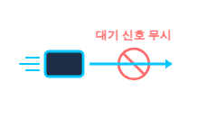
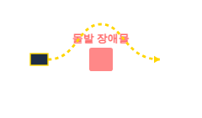
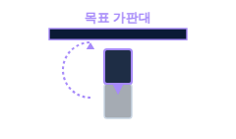
04 주행 알고리즘 · 이동 모드 (Mode 30~37)
논스톱 단독 이동 및 반전 정렬 도킹
안내 모드와 동일한 엔진을 사용하나, 간섭 없이 최단 경로로 주행하며 도착 시 즉각적인 다음 작업을 위해 180도 역방향 도킹 수행
목적지 맵핑 및 경로 생성
논스톱 (Non-stop) 자율주행
동적 장애물 우회 및 회피
도착 시 180도 반전 정렬 도킹
수신된 주행 모드 번호(30~37)에 따라 지정된 목적지 좌표를 DB에서 불러오고, 단독 주행을 위한 전용 Nav2 경로를 생성합니다.
안내 모드와 달리 후방 사람 유무나 외부 대기 신호(/guide_pause)의 간섭을 완전히 무시합니다. 오직 목적지 도달이라는 미션에만 집중하여 중단 없이 주행합니다.
이동 중 나타나는 돌발 장애물이나 사람에 대해서는 2중 라이다 안전망(우회/긴급 후진)을 가동하여 부드럽게 피해 목적지까지 안전하게 도달합니다.
목표 지점의 기본 각도에 180도를 더해 최종 도착 각도를 설정합니다. 도착 시 가판대를 등지고 밖을 바라보게 정렬하여 다음 태스크를 즉시 준비합니다.
모드별 관심사 분리 (Separation of Concerns)
동일한 주행 노드(nav2_commander.py)를 재사용하지만, 조건문(if 20 <= mode <= 27)을 통해 이벤트 구독과 콜백 처리 로직을 완벽히 분리했습니다. 코드는 간결하게 유지하면서 안내 모드와 주행 모드의 100% 다른 주행 특성을 구현했습니다.

